Slide 1

WEBSITE CHIA SẺ ĐỊA ĐIỂM HẤP DẪN
Nhóm 12

Slide 2




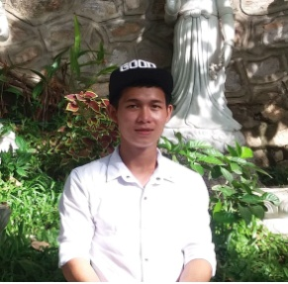
Danh sách thành viên
Nguyễn Bá Hoàng Ân
Thanabouasy Vannasone
AnNBH
Vannasone
Xem danh sách bài đăng
Tìm kiếm
Quản lý danh mục
Thiết kế Database
Quản lý tài khoản
Quản lý bài đăng
Viết Testcase
Nguyễn Anh Đôn
DonNA
Đăng bài
Xem thông tin chi tiết bài đăng
Thiết kế giao diện
Lê Vân Đạt Vang
Đào Minh Thịnh
VangLVD
ThinhDM
Đăng nhập, đăng ký
Phân quyền
Quản lý thông tin cá nhân
Thiết kế Header & Footer
Quản lý trợ giúp, liên hệ
Viết Testcase
Quản lý dịch vụ

Slide 3
LÝ DO CHỌN ĐỀ TÀI
Đáp ứng nhu cầu tìm kiếm địa điểm một cách tốt nhất cho mọi người.
Cung cấp thông tin hữu ích cho người dùng biết thêm nhiều thông tin một số địa điểm xung quanh.

Slide 4

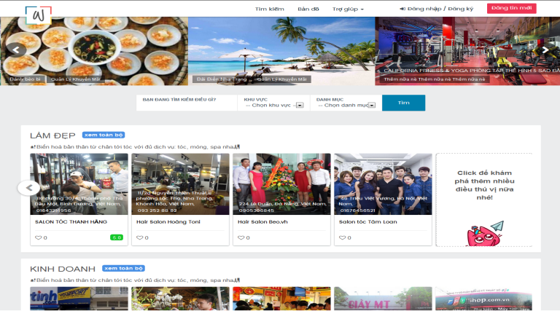
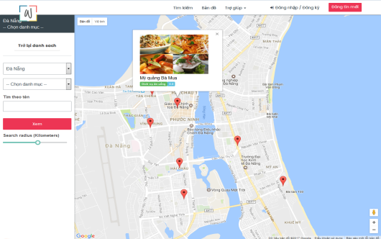
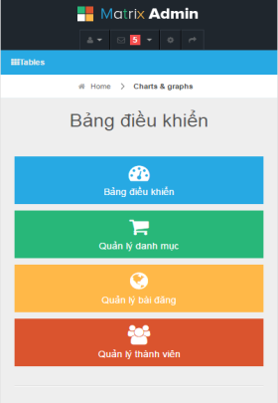
Chức năng chính
Chia sẽ địa điểm
Đánh giá
Người dùng đăng ký tài khoản, đăng bài giới thiệu địa điểm
Bình luận, chấm điểm những nơi đã đến
Tra cứu địa điểm
Trợ giúp
Người dùng tra cứu, tìm kiếm những địa điểm mong muốn
Đội ngũ nhân viên thân thiện, nhiệt tình, hỗ trợ người dùng 24/7

Slide 5
Công nghệ sử dụng
Struts Framework MVC Java
HTML/CSS, Java script,
Jquery, Bootstrap
SQL Server
Google maps API

Slide 6
Testcase & Bug
453 Test Case
92%
407 Pass
17
Nhóm 15 review 17 bug
8%
46 Fails
54
Review nhóm 11 được 54 bug

Slide 7
Hướng phát triển
1
Tạo chức năng bạn bè cho phép kết bạn giữa ngươi dùng.
2
Chức năng thông báo người dùng khi bạn bè đánh giá một địa điểm.
3
4
Tìm kiếm trên bản đồ theo vị trí hiện tại và theo một khoảng cách nhập vào.
Phát triển giao diện thân thiện với nhiều loại màn hình.

Slide 8

Cảm ơn

